Slide 1
স্বাগত

Slide 2
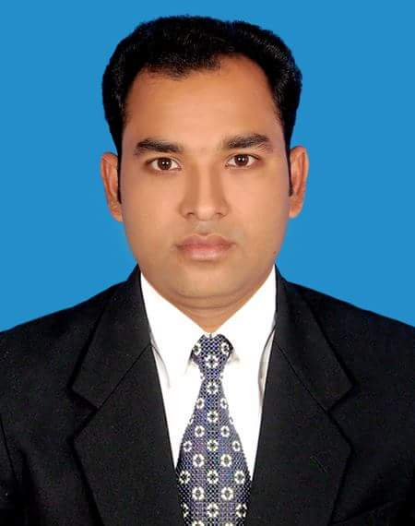
শিক্ষক পরিচিতি
মাছুম মিয়া
সহকারি শিক্ষক
পলতাকান্দা ‍সৃজনী সরকারি প্রাথমিক বিদ্যালয়
ভৈরব, কিশরগঞ্জ.

Slide 3
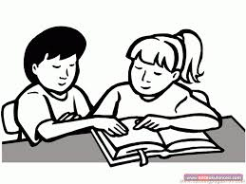
পাঠ পরিচিতি
শ্রেণি ; প্রথম
বিষয়- গণিত
আজকের পাঠ-বাংলাদেশি মুদ্রা ও টাকা
পাঠ্যাংশ ১– ৫০ টাকা পর্যন্ত ।

Slide 4
চলো একটি ভিডিও দেখি-

Slide 5
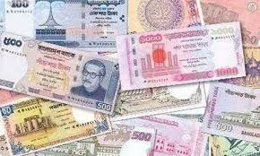
সবাই চিন্তা করে বল তো দেখি,কোন কিছু
কেনাকাঠা করতে আমরা কী ব্যবহার করি?
কোন কিছু কেনাকাঠা করতে আমরা
টাকা পয়সা ব্যবহার করে থাকি।

Slide 6
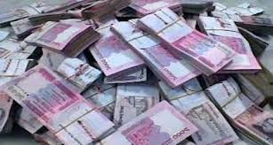
আজকের পাঠ-
বাংলাদেশী মুদ্রা ও টাকা

Slide 7
শিখনফল-
১৫.১.১ - - বাংলাদেশি মুদ্রা এবং ৫০ টাকা পর্যন্ত প্রচলিত নোট চিনে বলতে পারবে ।
১৫.১.২--দৈনন্দিন লেনদেনে মুদ্রা ও টাকা ব্যবহার করতে পারবে ।

Slide 8
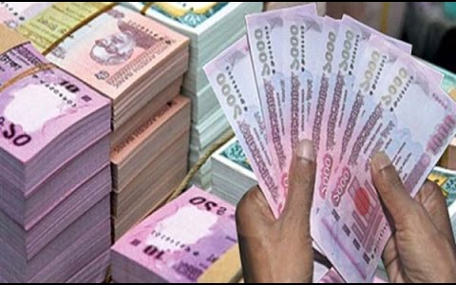
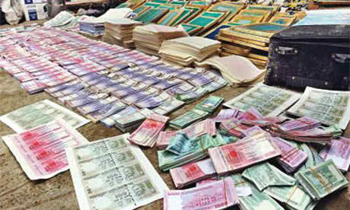
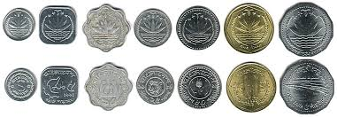
দৈনন্দিন জীবনে কেনা কাটা করতে হলে আমরা কী ব্যবহার করে থাকি , সবাই চিন্তা কর এবং নিচের চিত্রগুলো লক্ষ্য কর-
বাংলাদেশী মুদ্রা ও টাকা

Slide 9
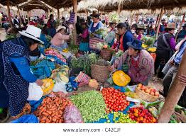
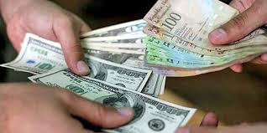
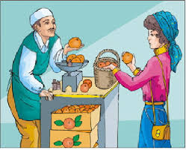
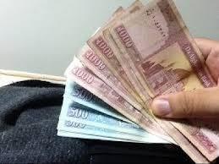
নিচের চিত্রগুলো দেখ ছবিতে কি কাজ করছে-
টাকার বিনিময়ে বেচা-কেনা করছে

Slide 10
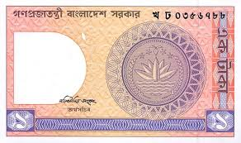
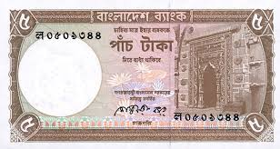
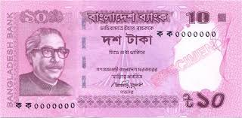
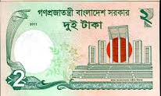
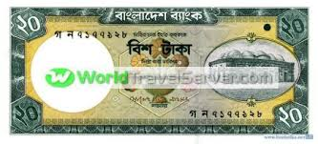
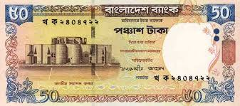
নিচের চিত্রগুলো সবাই আর ও একবার দেখ এবং চিন্তা কর এগুলো কিসের ছবি
বিভিন্ন ধরণের মুদ্রা
এক টাকা
দুই টাকা
পাঁচ টাকা
দশ টাকা
বিশ টাকা
পঞ্চাশ টাকা
বাংলাদেশে ব্যবহৃত বিভিন্ন ধরণের মুদ্রা ও টাকা (৫০ টাকা পর্যন্ত)

Slide 11
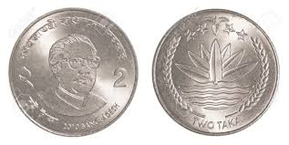
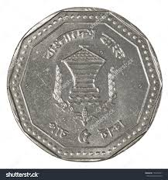
নিচের চিত্রগুলো আবারো একবার দেখ ও বল
১ পয়সা
৫ পয়সা
১০ পয়সা
২৫পয়সা
৫০পয়সা
১ টাকা
২ টাকা
৫ টাকা

Slide 12
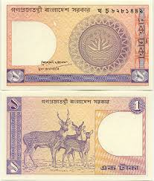
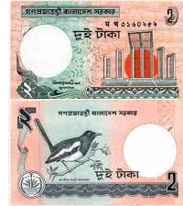
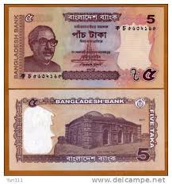
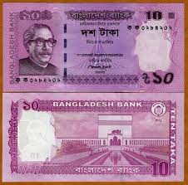
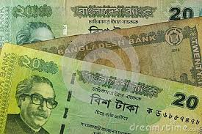
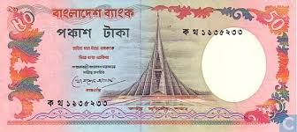
সবাই পাঠ্য বইয়ের ৮১ নং পৃষ্ঠা খোল এবং দেখ-
৫০ পয়সা
১ টাকা
২ টাকা
৫ টাকা
এক
টাকা
দুই
টাকা
পাঁচ
টাকা
দশ
টাকা
বিশ
টাকা
পঞ্চাশ
টাকা

Slide 13
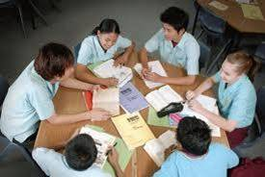
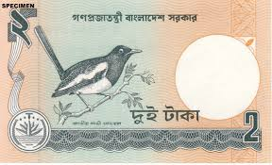
চিত্র গুলো নিয়ে তোমরা দলে আলোচনা কর
বাংলাদেশি মুদ্রা
এক টাকা
দুই টাকা
পাঁচ টাকা
দশ টাকা
বিশ টাকা
পঞ্চাশ টাকা

Slide 14
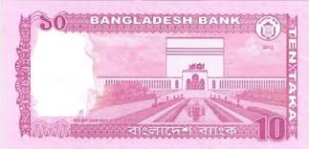
টাকার চিত্রগুলো নিয়ে জোড়ায় আলোচনা কর
পাঁচ টাকা
এক টাকা
দুই টাকা
দশ টাকা
পঞ্চাশ টাকা
বিশ টাকা

Slide 15
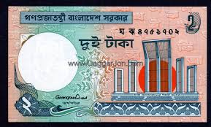
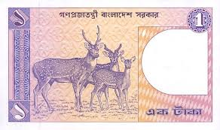
প্রত্যেকে একা একা নিচের চিত্রগুলো দেখ এবং চিন্তা কর-
দুই টাকা
এক টাকা
পাঁচ টাকা
দশ টাকা

Slide 16
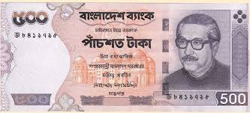
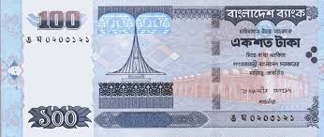
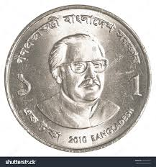
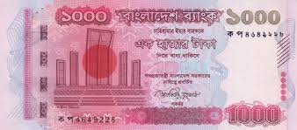
মূল্যায়ন--
নিচে বাংলাদেশে প্রচলিত মুদ্রা ও টাকার নোট থেকে, ১—৫০ টাকা পর্যন্ত টাকার নোটগুলো সনাক্ত কর।

Slide 17
ধন্যবাদ সবাইকে

